Slide 1
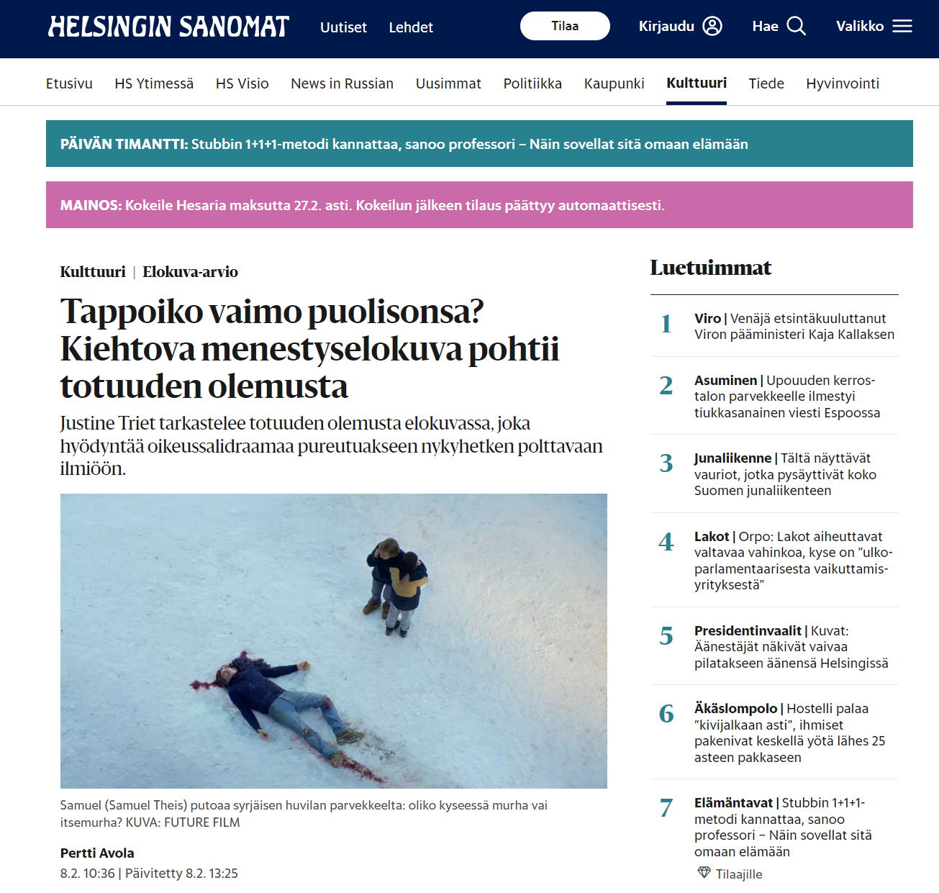
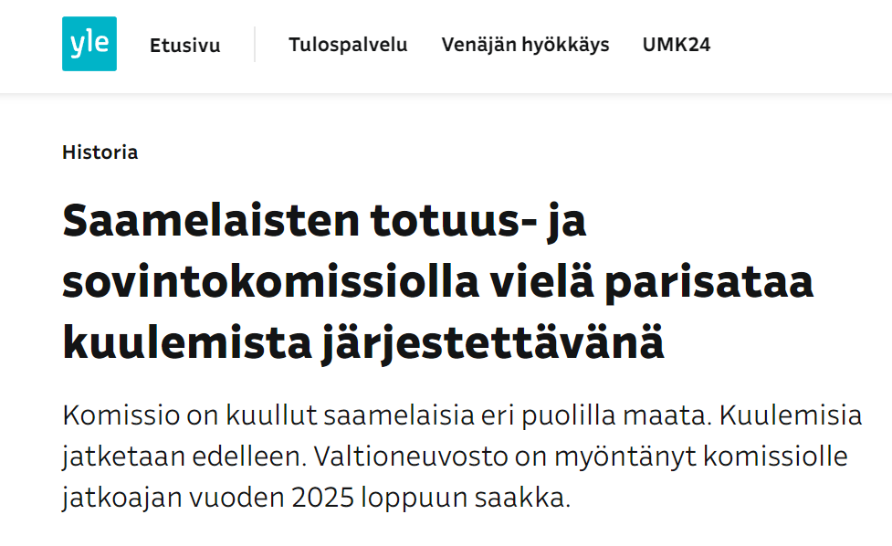
TOTUUSTEORIAT MEDIASSA JA OPPIKIRJOISSA MÄÄRITTELY- JA HALLINTAOSAAMISEN MITTAAMINEN
HELSINGIN YLIOPISTO
HELSINGFORS UNIVERSITET
UNIVERSITY OF HELSINKI
FILOSOFIA
FILOSOFI
PHILOSOPHY
Saila Sahaaja, Martti Metsästäjä, Alan Arpoja
FI4 - Totuus
JOHDANTO
Totuus on keskeinen käsite lukiofilosofiassa, se esiintyy myös muissa oppiaineissa ja normaalissa kielenkäytössä. Loimme ongelmanratkaisu-tehtävän, jossa pitää selvittää mitä totuusteorioita annetut tekstikatkelmat edustavat.
MITATTAVAT OSA-ALUEET
Tehtävä liittyy keskeisesti FI4 –opintojakson sisältöihin, totuus onkin sen keskeisimpiä käsitteitä, joka esiintyy jopa opintojakson nimessä. Filosofiassa totuuden määrittelystä ei ole yksimielisyyttä ja onkin olemassa totuusteorioita, jotka määrittelevät totuutta eritavoin. Kolme merkittävintä totuusteoriaa ovat:
Korrespondenssiteoria, jonka mukaan totuus on vastaavuutta todellisuuden kanssa. Lause ”lumi on valkoista” on totta, jos lumi on valkoista.
Pragmatistinen totuusteoria, jonka mukaan totuus määräytyy hyödyllisyyden mukaan. Lause ”E=mc²” on totta, jos siitä on hyötyä, eli se esimerkiksi auttaa ennustamaan tieteellisten kokeiden tuloksia.
Koherenssiteoria, jonka mukaan totuus on yhteensopivuutta muiden tosina pidettyjen asioiden kanssa. Lause ”Maapallo on pyöreä” on tosi, jos se ei ole ristiriidassa muiden tosina pidettyjen väitteiden kautta.
Tehtävässä testataan digilukutaidon määrittelyyn ja hallintaan liittyviä osa-alueita. Tehtävään vastaaminen vaatii sitä, että opiskelija tuntee totuuden käsiteen ja eri totuusteorioiden määritelmät hyvin ja hän osaa luokitella eri tekstikatkelmia tämän tiedon perusteella.
MITTAUSTEHTÄVÄN KUVAUS
Tehtävässä on aineistona FI4 –opintojakson oppikirjan kappale totuudesta sekä yhteensä viisi tekstikatkelmaa eri uutissivustoilta, sekä kolme tekstikatkelmaa fysiikan ja historian oppikirjoista.
Kaikki annetut tekstikatkelmat käsittelevät totuutta jostain näkökulmasta tai niissä ainakin mainitaan sana ”totuus” jossain kohtaa.
Kuva 1: Uutinen, jossa mainitaan totuus.
Tehtävässä pitää luokitella eri tekstikatkelmat sen mukaan, millä tavalla niissä puhutaan totuudesta. Luokittelussa käytetään eri totuusteorioita, eli tehtävän tekijä joutuu liittämään jokaisen tekstin joko koherenssiteoriaan, korrespondenssiteoriaan tai pragmatistiseen totuusteoriaan.
Luokittelun lisäksi lisäksi tehtävän tekijöiden tulee perustella valintansa, eli antaa joku syy sille miksi kyseinen tekstikatkelma edustaa jotain tiettyä totuusteoriaa.
Kuva 2: Uutinen, jossa mainitaan totuus.
MITEN ARVIOIDAAN
Tehtävä arvioidaan seuraavalla tavalla:
Tehtävästä voi saada yhteensä kahdeksan pistettä luokittelusta ja kahdeksan pistettä perusteluista. Kokonaispistemäärä on siis 16.
Vastauksia verrataan tehtävän laatijoiden tekemään valmiiseen luokitteluun, sekä heidän itsensä laatimiin perusteluihin. Nämä toimivat esimerkkiratkaisuna.
Jokaisesta esimerkkiratkaisua vastaavasta luokittelusta saa yhden pisteen, samoin jokaisesta esimerkkiä vastaavasta perustelusta saa yhden pisteen.
Jos luokittelu on erilainen kuin esimerkkiratkaisussa, mutta perustelu onnistuu hyvin, voidaan molemmista antaa pisteet, vaikka ne eivät vastaa esimerkkiratkaisua.
TULOKSET
Kolme kolmen hengen opiskelijaryhmää teki tehtävän oppitunnilla. Yleisenä huomiona voi todeta, että tehtävä oli erittäin vaikea ja pitkä. Se vaati usean tekstikatkelman (8 + lähtötietona annettu oppikirjan kappale) lukemista.
Tarkemmat huomiot:
Kukaan ei saanut täysiä pisteitä
Pistekeskiarvo oli 9/16
Tehtävään meni keskimäärin 30min
Linkkejä:
Totuusteoriat – filosofia.fi: https://filosofia.fi/fi/ensyklopedia/totuusteoriat katsottu 13.2.2024
Kuva 1 – yle.fi: https://yle.fi/a/74-20062535 katsottu 13.2.2024
Kuva 2 –hs.fi: https://www.hs.fi/kulttuuri/art-2000010139930.html katsottu 13.2.2024

